Slide 1
Birdd Target
Выполнила: ученица 11 класса ГБОУ Школы №1532
Мандрыка Арина Юрьевна

Slide 2
Цель
Разработать PyGame игру для быстрого отвлечения и успокоения.

Slide 3
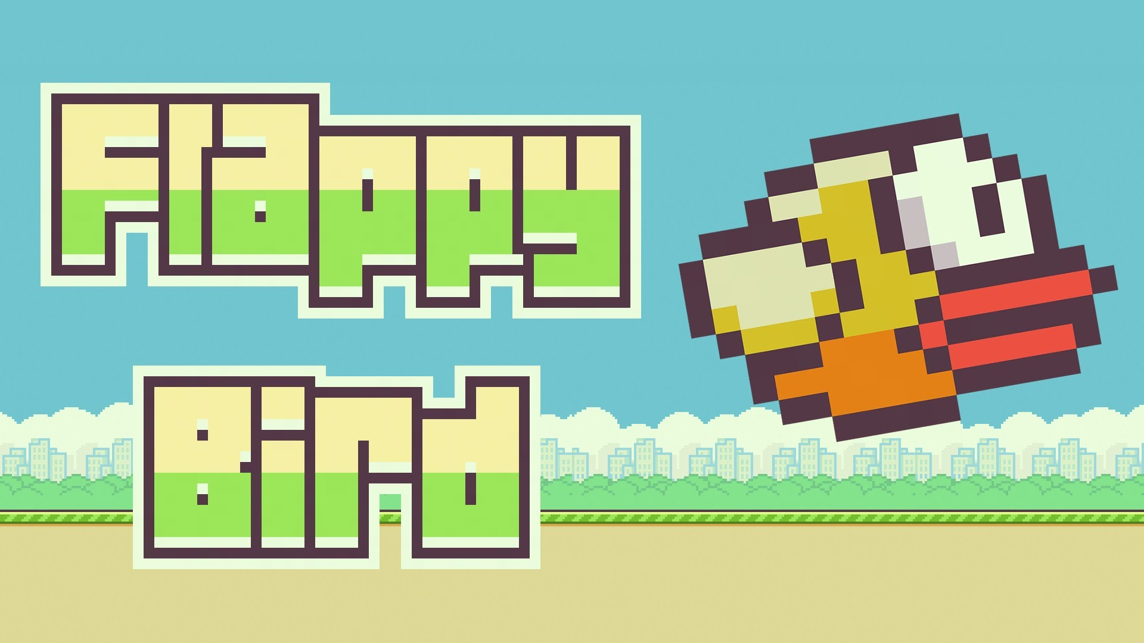

Актуальность

Slide 4
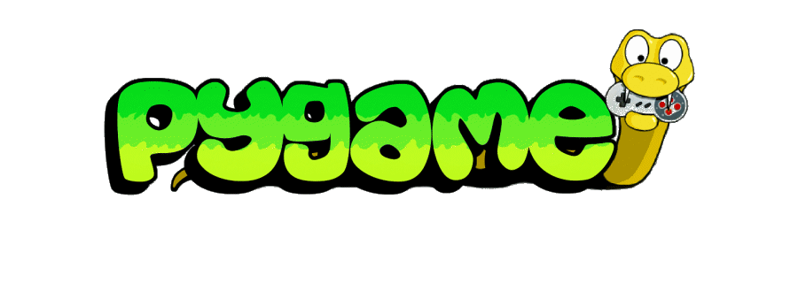
Обоснование выбора языка программирования и используемых программных средств
Pygame — популярная библиотека для создания игр под различные устройства на Windows, macOS, Linux или Android. Она помогает разработчику не только описать геймплей, но и работать с клавиатурой, мышью, акселерометром, звуком и видео.
(Простота в освоении, быстрый процесс разработки, удобное прототипирование)

Slide 5
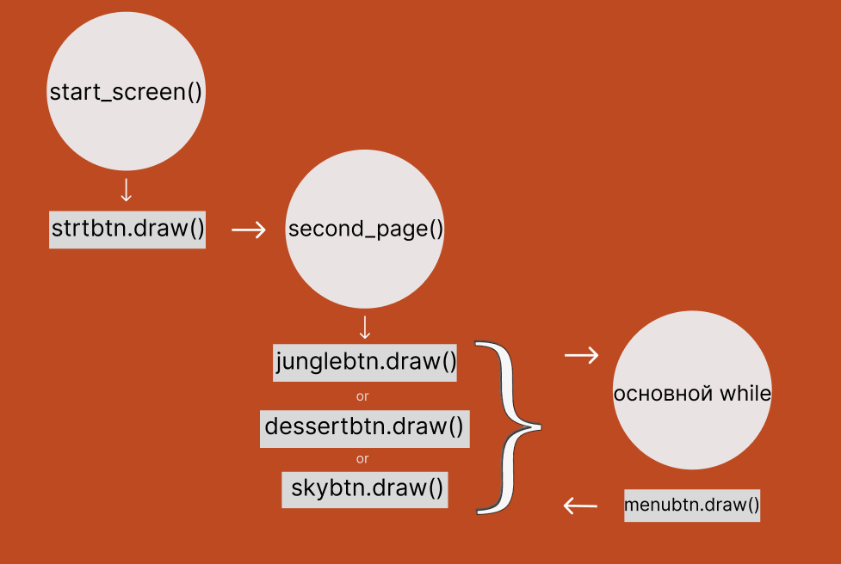
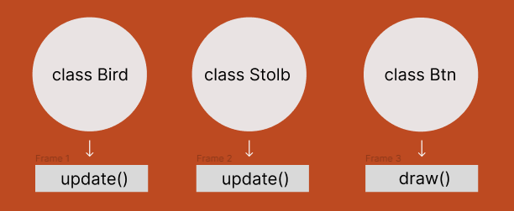
Структура проекта

Slide 6
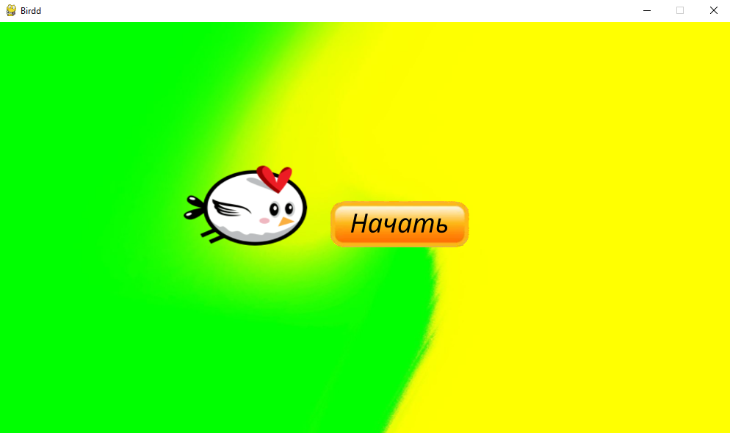
Стартовое окно приложения

Slide 7
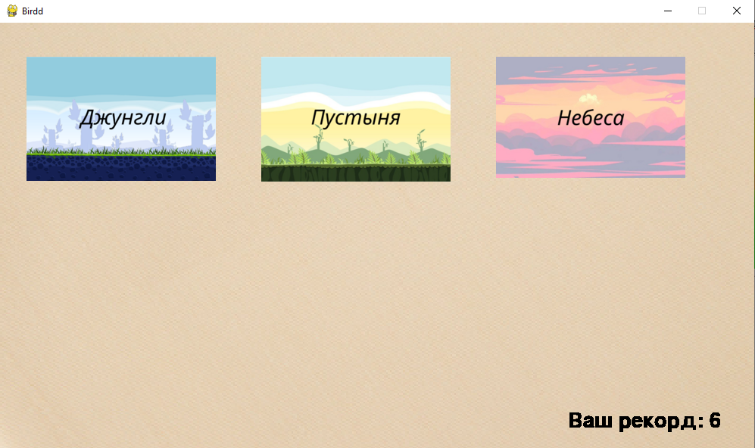
Меню приложения

Slide 8
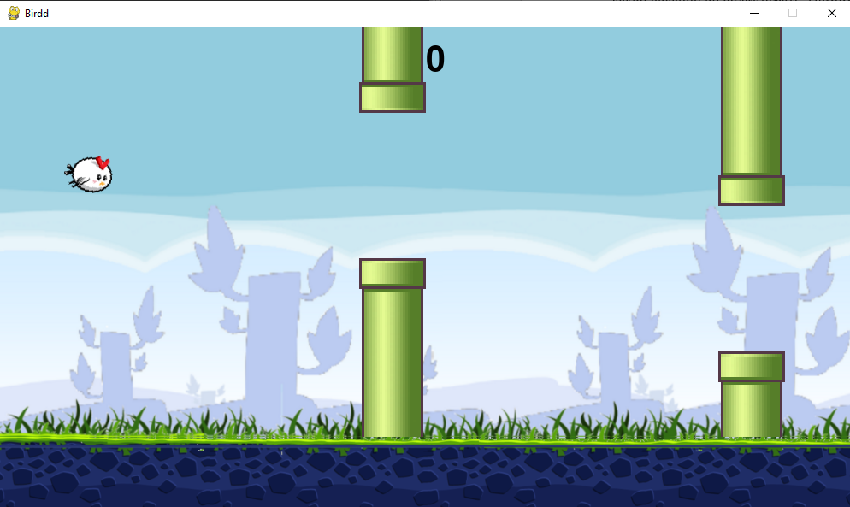
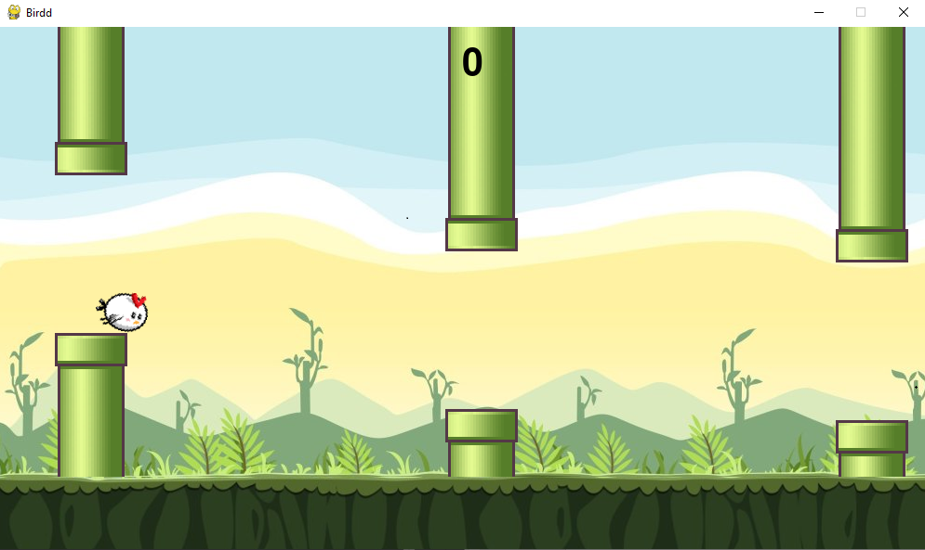
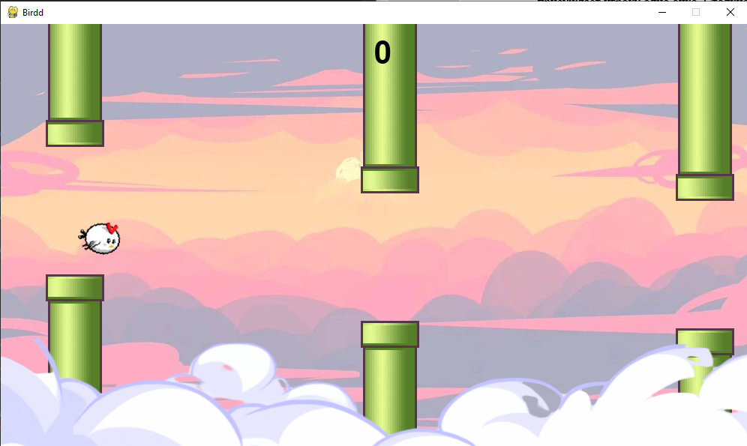
Окно игры

Slide 9
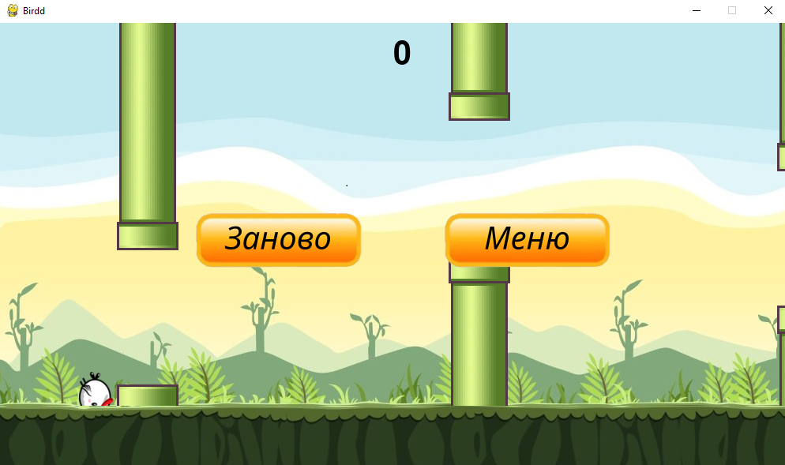
Кнопки при столкновении

Slide 10
Идеи для доработки
01
02
Играть за птичку от первого лица
По мере полета происходит смена времен года
Добавить другие препятствия помимо столбов
03

Slide 11
Спасибо за внимание!

Slide 12
Окно игры

